Slide 1

Разработка базы данных системы расчета с клиентами в банке
Работу выполнил:
Студент 2 курса очной формы обучения
Специальности «Информационные
Системы и программирование»
Нефедов Г.А.

Slide 2
Введение
Цель работы: разработка базы данных системы расчета с клиентами в банке и клиентской части для работы с БД
Задачи:
изучить основные факторы, которые оказывают влияние на предметную область;
смоделировать схему данных, написать наименования таблиц, определить связи;
разработать базу данных для банка;
разработать приложение для взаимодействия пользователя с БД.
Notes:
Актуальность данной работы состоит в том, что для риелтора необходима база данных, для удобного хранения, поиска и редактирования квартир, которые сейчас имеются на продаже. Чтобы это систематизировать и иметь простой доступ, будет создан сайт, который связан с БД.

Slide 3
Введение
Предмет исследования
База данных банка
Объект исследования
Банк
Notes:
Актуальность данной работы состоит в том, что для риелтора необходима база данных, для удобного хранения, поиска и редактирования квартир, которые сейчас имеются на продаже. Чтобы это систематизировать и иметь простой доступ, будет создан сайт, который связан с БД.

Slide 4
Введение
Основные методы исследования в работе:
Анализ
Проектирование
Моделирование
Тестирование
Notes:
Актуальность данной работы состоит в том, что для риелтора необходима база данных, для удобного хранения, поиска и редактирования квартир, которые сейчас имеются на продаже. Чтобы это систематизировать и иметь простой доступ, будет создан сайт, который связан с БД.

Slide 5
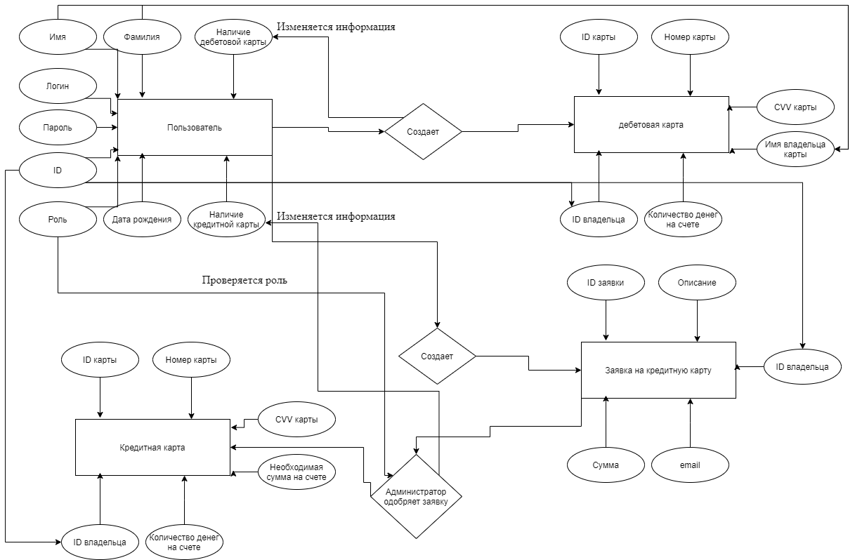
Er - модель
Notes:
Инфологическая модель базы данных представляет собой концептуальную модель предметной области.
В данной модели определены 4 сущности, их атрибуты и связи между этими сущностями. Она отображена на рисунке 3.

Slide 6
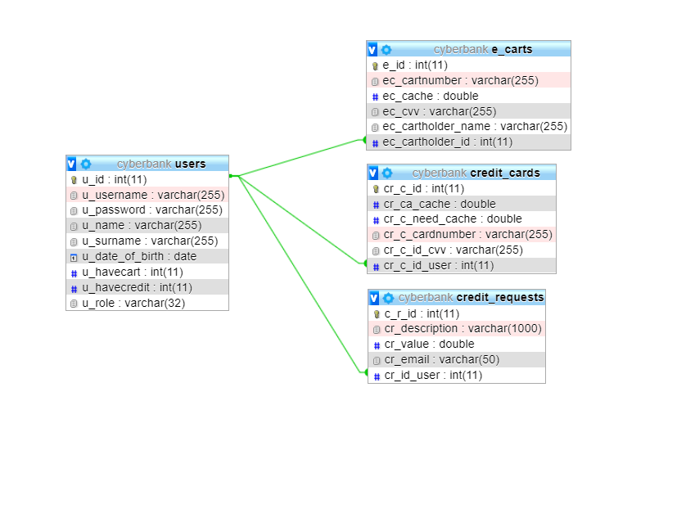
Даталогическая модель
Notes:
Даталогическая модель представляет собой набор сущностей с указанием связей, первичных и внешних ключей.
В данной модели определены 4 сущности, атрибуты и первичные (PK) и внешние (подчёркнутые) ключи, а также связи между сущностями. В данной БД используется связь «один-к-одному» и «один-ко-многим». Такой тип связи позволяет поддерживать целостность базы данных. Также связь между таблицами происходит при помощи первичных и внешних ключей. Например, 1 квартира имеет несколько фотографий.

Slide 7



Разработка БД
Для разработки базы данных были использованы:
MySQL
phpMyAdmin
MAMP

Slide 8






Разработка приложения
Для разработки приложения использовались:
Microsoft Visual Studio 2019
Sublime Text 3
C#
WPF
Python
VBScript
Notes:
Для разработки клиентского приложения (сайта) был выбран Microsoft Visual Studio Code. Это удобный редактор кода для кроссплатформенной разработки веб-приложений и облачных приложений.

Slide 9
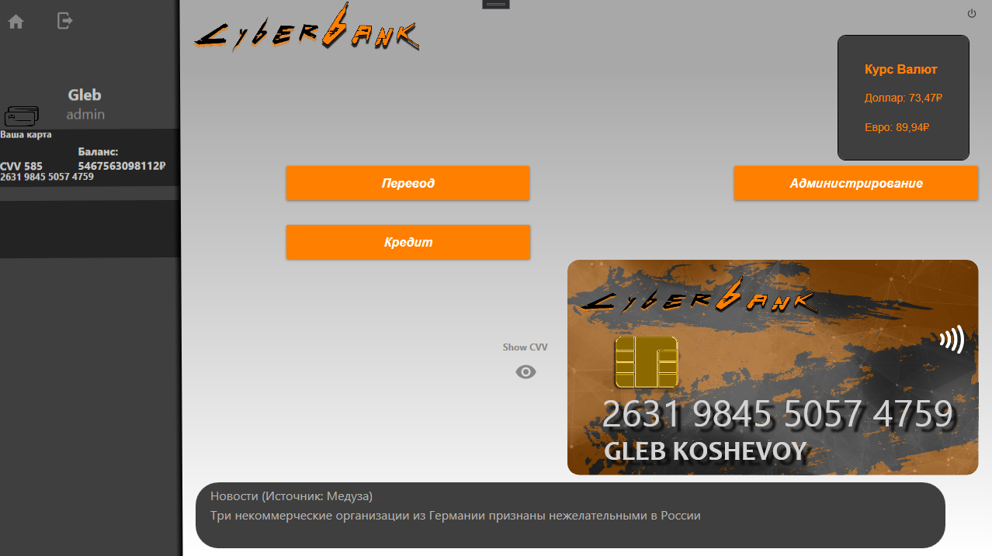
Интерфейс программы

Slide 10
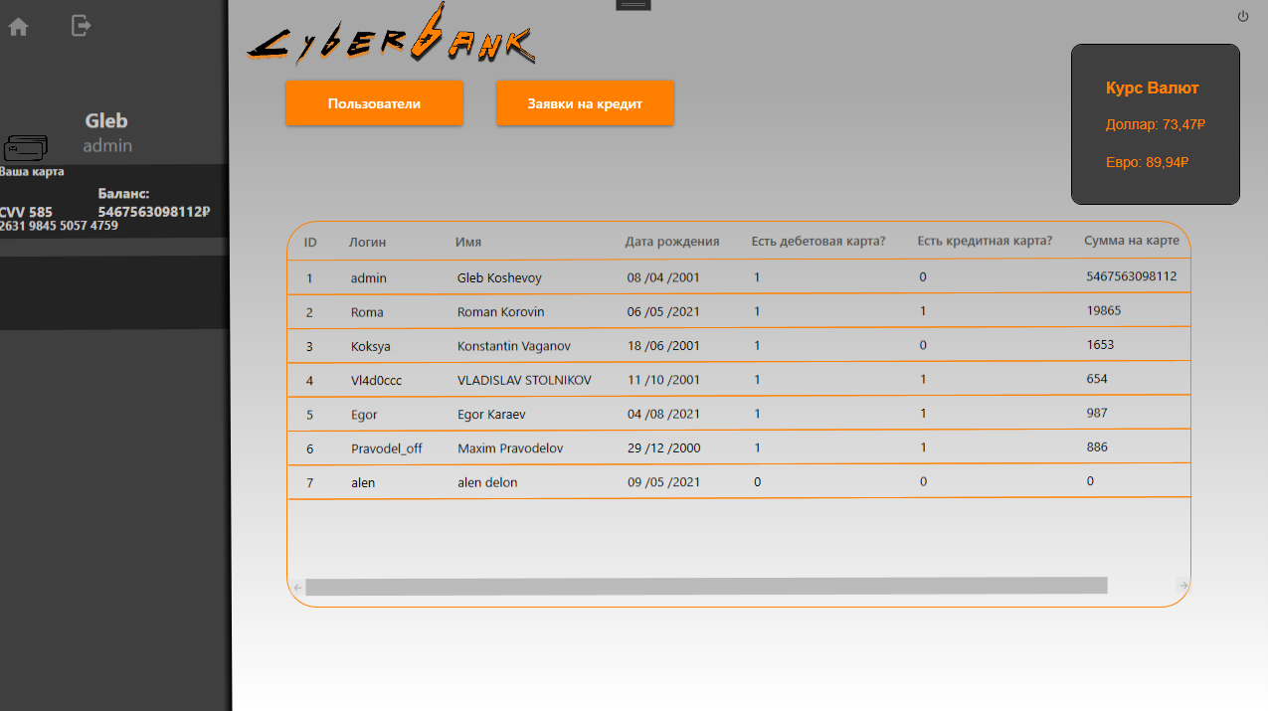
Интерфейс программы

Slide 11
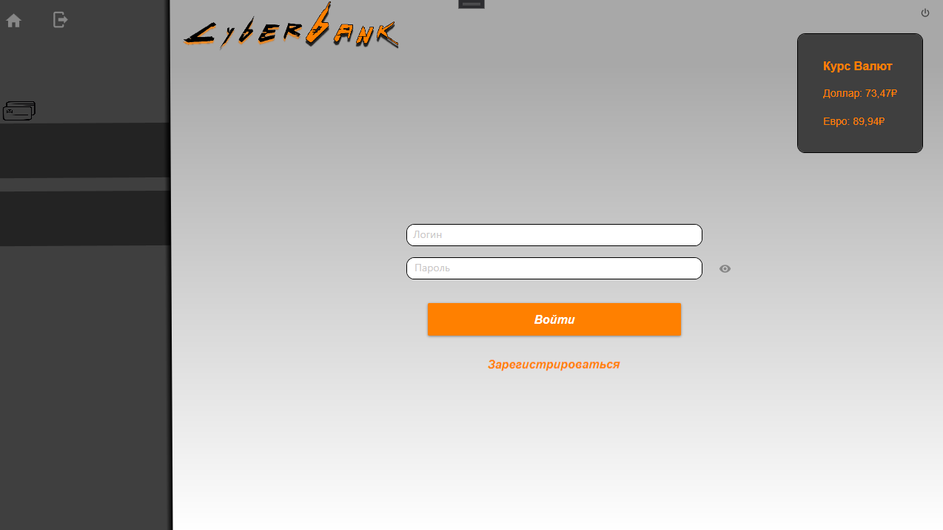
Запросы
1. Регистрация
INSERT INTO `users` (`u_username`, `u_password`, `u_name`, `u_surname`, `u_date_of_birth`) VALUES (@username, @pass, @name, @surname, @dob);

Slide 12
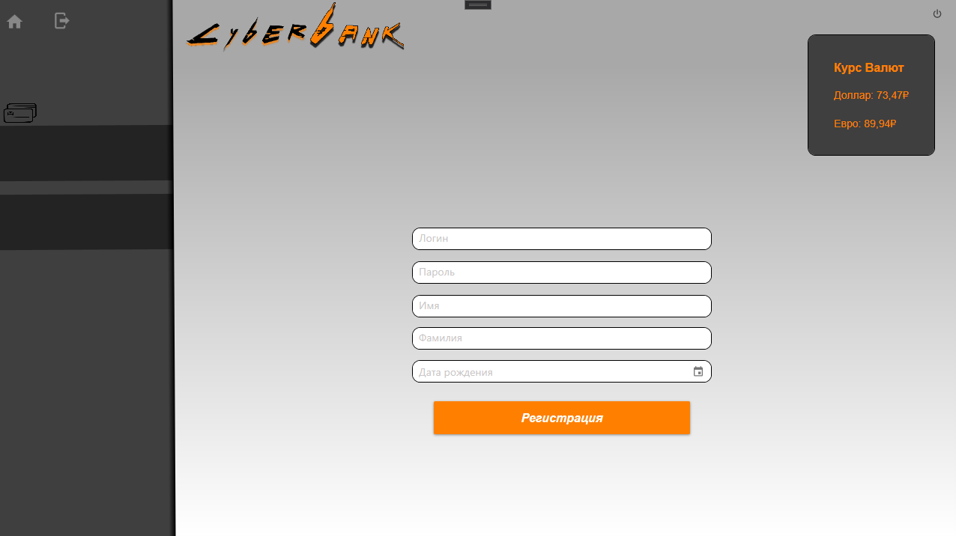
Запросы
2. Авторизация
SELECT * FROM users WHERE u_username = @login AND u_password = @pass;

Slide 13
Заключение
Изучены основные факторы, которые оказывают влияние на предметную область;
Смоделированы инфологическая и даталогическая схемы данных, даны наименования атрибутам и сущностям, определены связи;
Разработана база данных для банка;
Разработано приложение для пользователей и администраторов.

Slide 14

Благодарю за внимание!
Работу выполнил:
Студент 2 курса очной формы обучения
Специальности «Информационные
Системы и программирование»
Нефедов Г.А.

